Slide 1
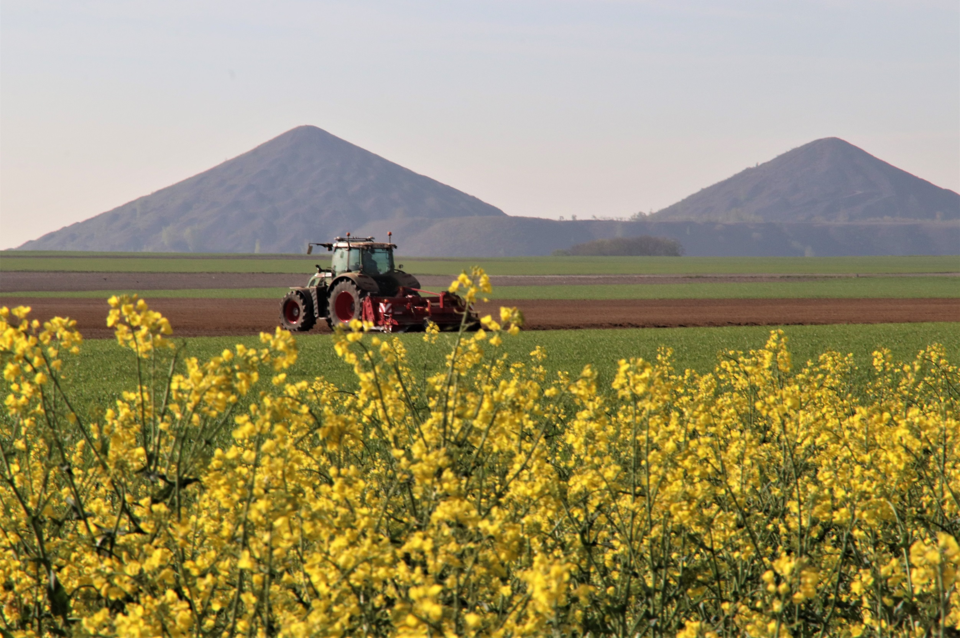
Loos-en-Gohelle Développement durable & résilience du territoire

Slide 2
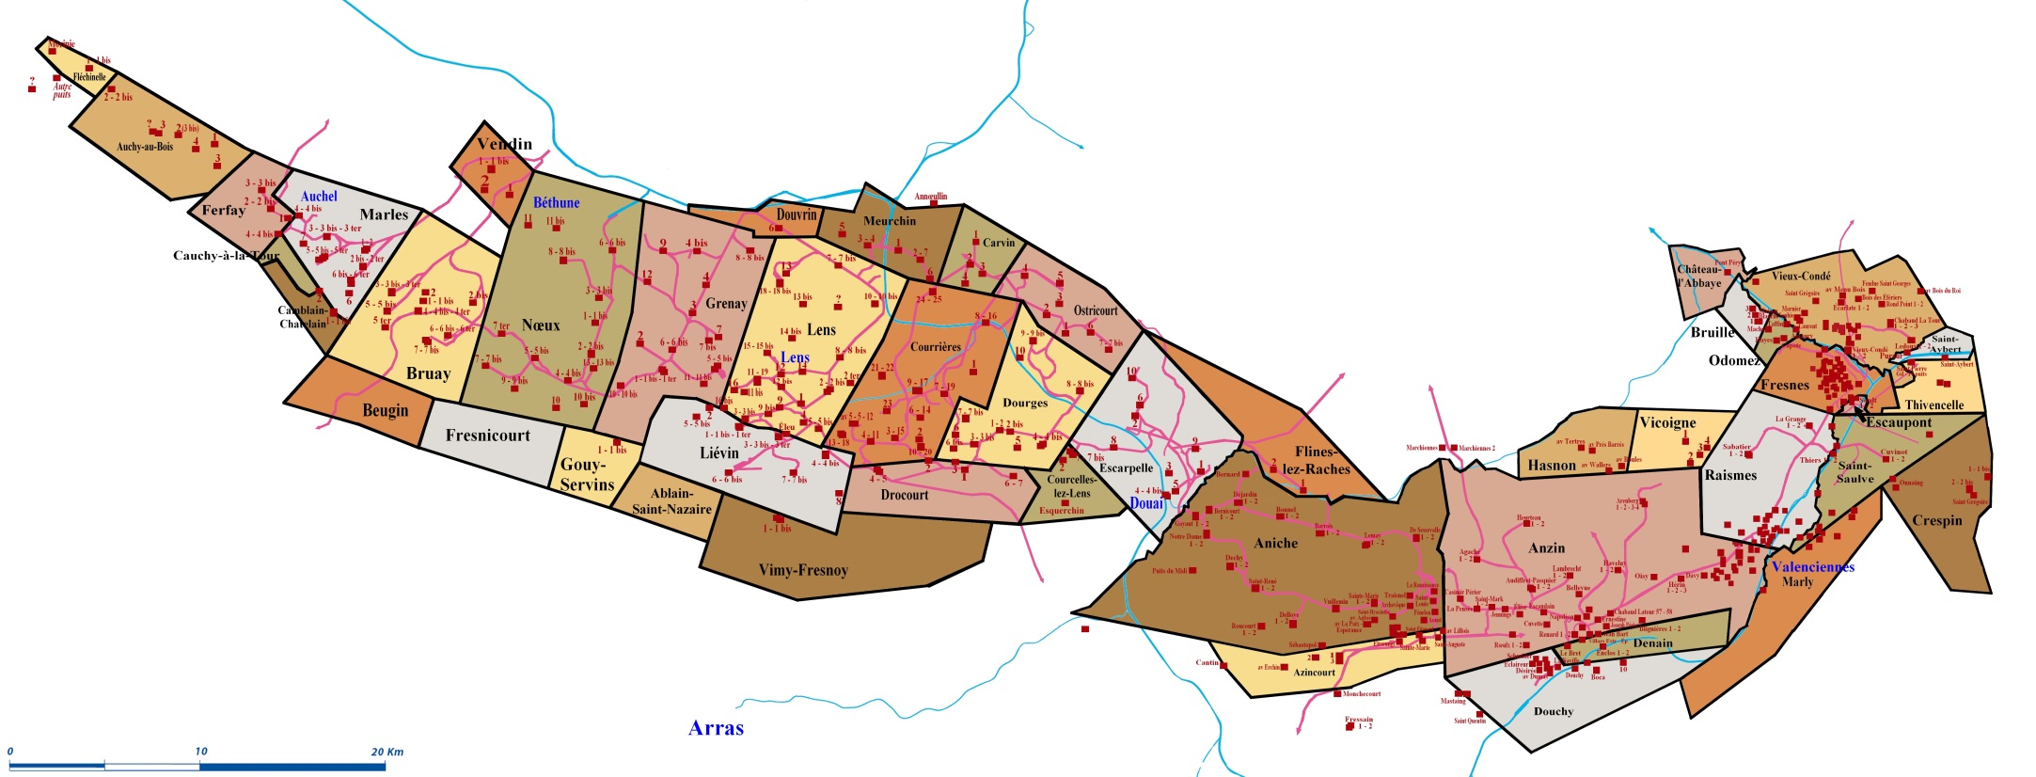
Le Bassin minier NPdC
1,2 M d’habitants
100 000 km de galeries creusées équivaut à 2,5 fois le tour de la Terre
Paysages et sols complètement bouleversés
300 ans d’exploitation mono-industrielle
Pollution, séquelles sociales lourdes
Crise qui dure depuis 30 ans, sans plan de sortie
Paternalisme et honte de soi
Ressentiment et perte de repères

Slide 3
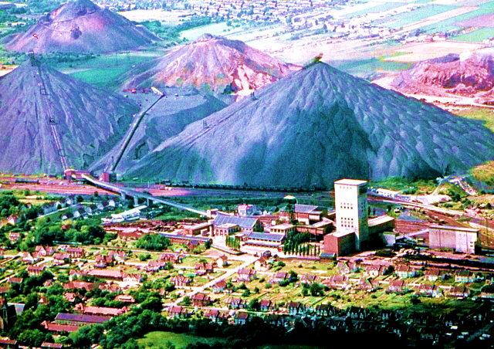
Un territoire en crise systémique
24% pauvreté (14,7% en F) INSEE (2012)
20 % chômage en moyenne (ex 27% à Liévin) INSEE (2015)
- Développement du vote extrême

Slide 4
Quelle résilience du territoire ?

Slide 5
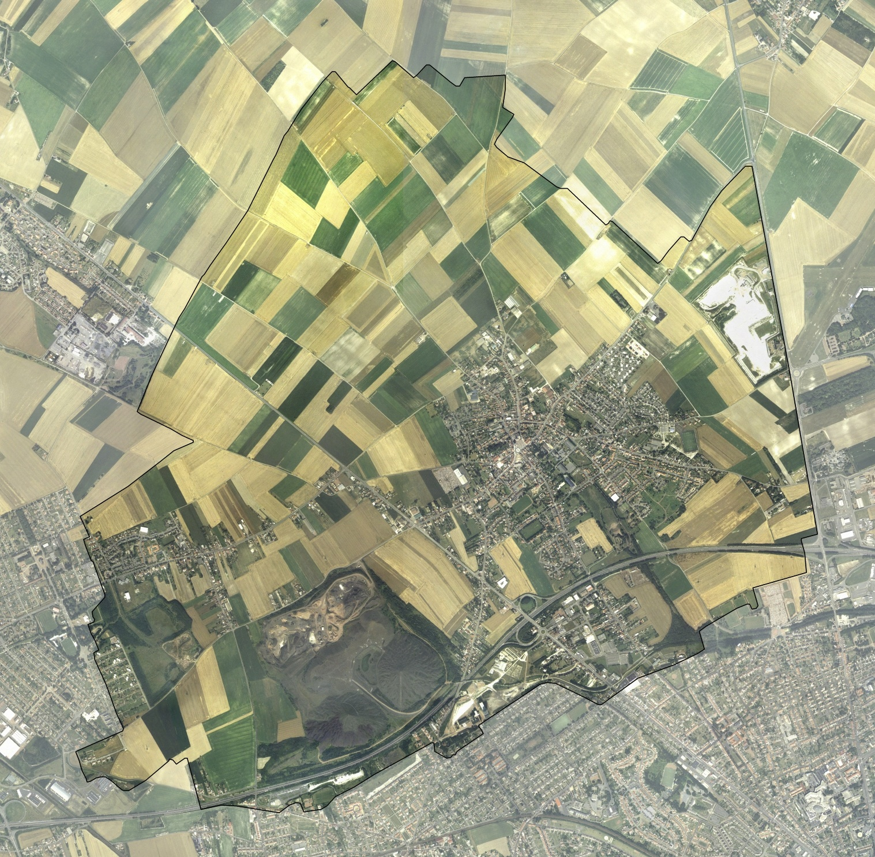
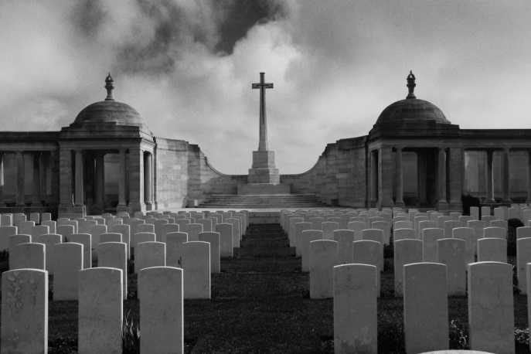
Loos-en-Gohelle
14bis
5 fois détruite
6528 hbts (2019)
1270 ha
8 terrils
136 ans d’exploitation du charbon
9 puits de mine
29 nationalités
15-15bis
5-5bis
12
11-19
16

Slide 6
Ré-agir ou mourir
Comment façonner un territoire tout en ne reniant pas son passé

Slide 7
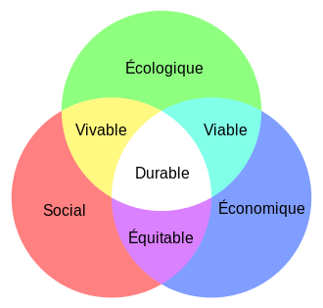
Développement Durable

Slide 8
VERS UN NOUVEAU MODÈLE…
Une ville en transition
GLOBAL
ANCIEN MODÈLE
Inefficace
Non durable
NOUVEAU MODÈLE
Incertitudes signaux faibles
Références à trouver
TRANSITION
DENI
Territoire
Brouillard
Déconstruction par les faits et les analyses
Nouvel imaginaire Nouveau récit
Local
Notes:
En transition…

Slide 9
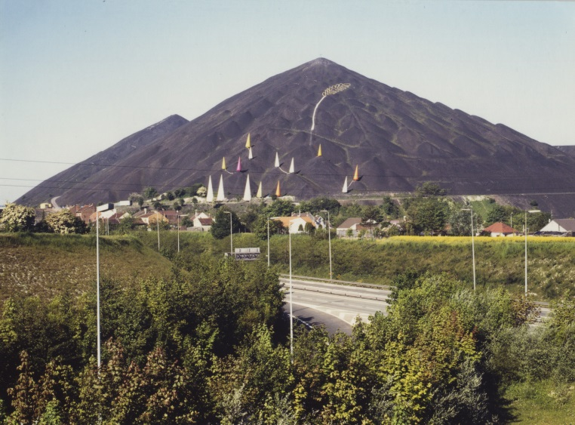
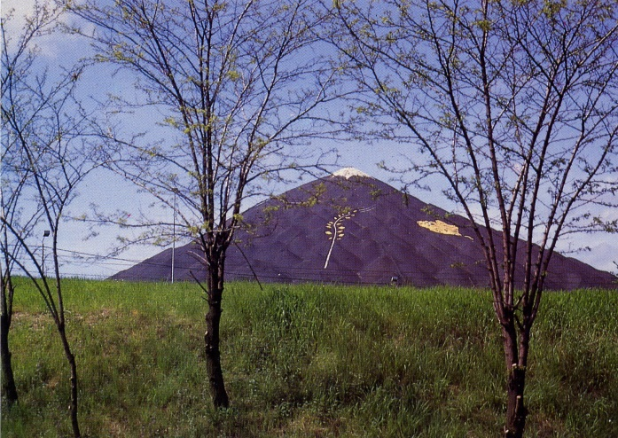
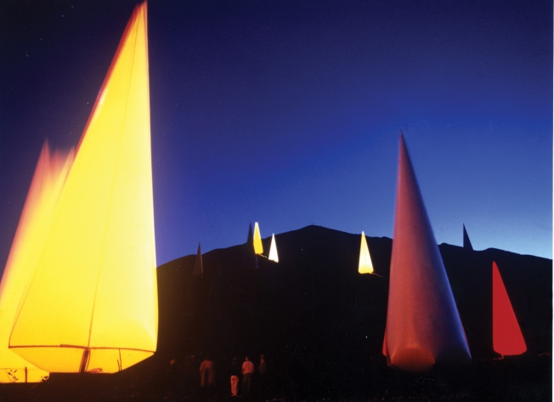
1980 Processus culturel d’implication et de transformation
Oser changer de regard !
Festival des Gohelliades
Économie mauve

Slide 10
1990 Diagnostic social & environnemental partagé
Révision participative POS/PLU
Projet de Ville/CHARTE du CADRE de VIE
Engagement 1^{eres} expérimentations - Ecoconstruction depuis 1997
Reconversion du 11/19 - « Ecopôle »

Slide 11
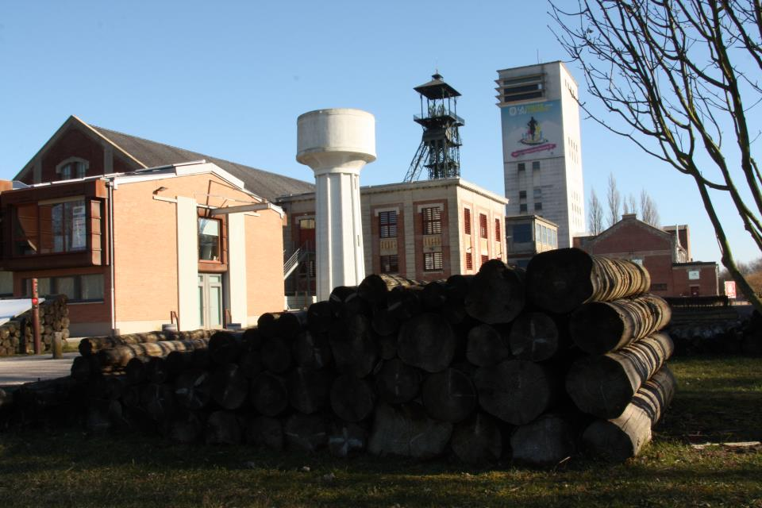
2000 Mise en œuvre de la ville durable
Mise en œuvre de la CHARTE & généralisation de l’implication habitante
Organigramme « mode projet »
L’écosystème 11/19 se développe…

Slide 12
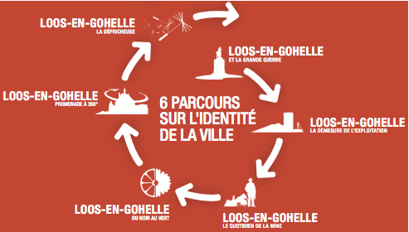
2010 L’écosystème territorial
Légitimité démocratique
Evaluation
Comité scientifique
« Ville Pilote du DD »
Formation des élus, des agents
Interprétation du DD
Projets pilotes
Eglise, éclairage, Réhafutur, Vital, Chênelet, Villavenir, 11/19…

Slide 13
2020 Un nouvel imaginaire ?
Crise en cours
Stratégie :
Repenser les imaginaires sur le futur : C'est quoi un nouveau modèle de développement ? Comment travailler la question des « représentations »
Quelle conduite de changement ? Gérer la crise en cours et se préparer aux nouvelles : autosuffisance énergétique, alimentaire…
La Trajectoire et le Récit (aujourd’hui et après…)
Mobiliser le territoire ; ex. la Culture

Slide 14
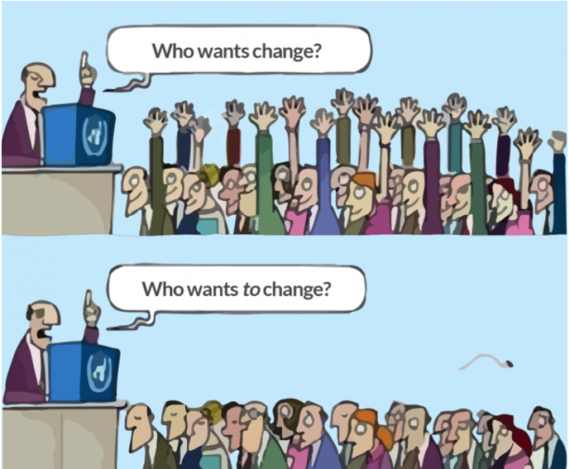
Conduite du changement par la Culture
L’émotion = moteur du changement
C’est collectif
On se met en action => schémas neurologiques nouveaux
Tu parles, j’oublie / Tu m'expliques, j’entends / Tu me montre, je me souviens/ Tu me fais faire, je comprends

Slide 15
Fatalité ?
Cela renvoie à la question des postures : déni, repli sur soi, abandon (= fuite) – Postures personnelles / collectives
POSTURES INDIVIDUELLES
Dérespon-sabilistion
C’est la faute des autres
Moi seul, je n’y peux rien
Pas touche à ma liberté
Découra-gement
La tâche est immense
C’est trop technique
Des années que j’agis pour rien
+ Fatalité : On va tous mourir !
Donc, replacer l’action dans le champ collectif

Slide 16
Comment ?
Travailler la résilience individuelle et collective : cycle de rencontres, de débats, de créations, d'éclairages nouveaux (décalés) pour qualifier cette approche
Si on ne peut plus aller vers la Culture, c’est la Culture qui viendra à nous
Développer un lieu ressources sur ce thème de la résilience (médiathèque...) où on réarticule les mutations de la mine, du vivre ensemble, de l'agriculture, de la crise sanitaire, etc,

Slide 17
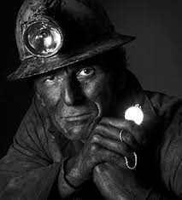
Processus de résilience
CULTURE | DIAGNOSTIC SOCIAL & ENVIRONNEMENTAL | EFFETS D’ENTRAÎNEMENT SUR L’ECONOMIE | CHANGEMENT D’ECHELLE
2014 démonstrateur ADEME
1984 Les Gohelliades
2012 Unesco Louvre Lens
1986
Le choc
La mine ferme
2008 Légitimité démocratique
1995 Révision du POS
2004
CERDD, Cd2e Base 11/19
2000 CHARTE du CADRE de VIE

Slide 18
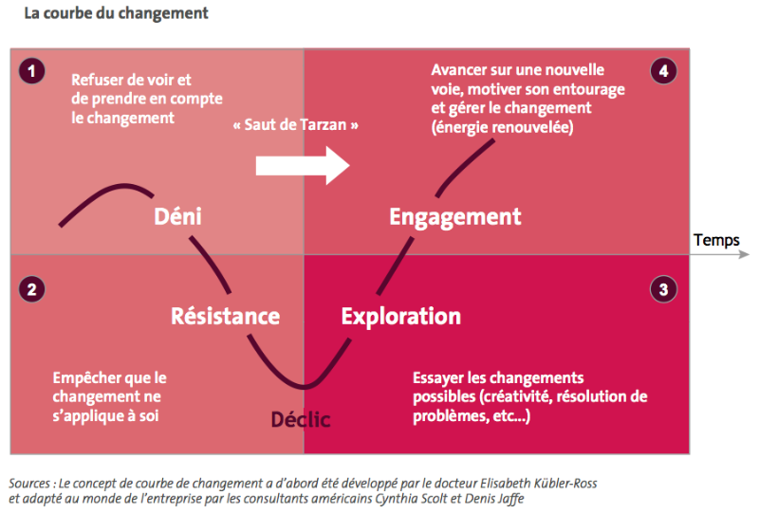

Slide 19
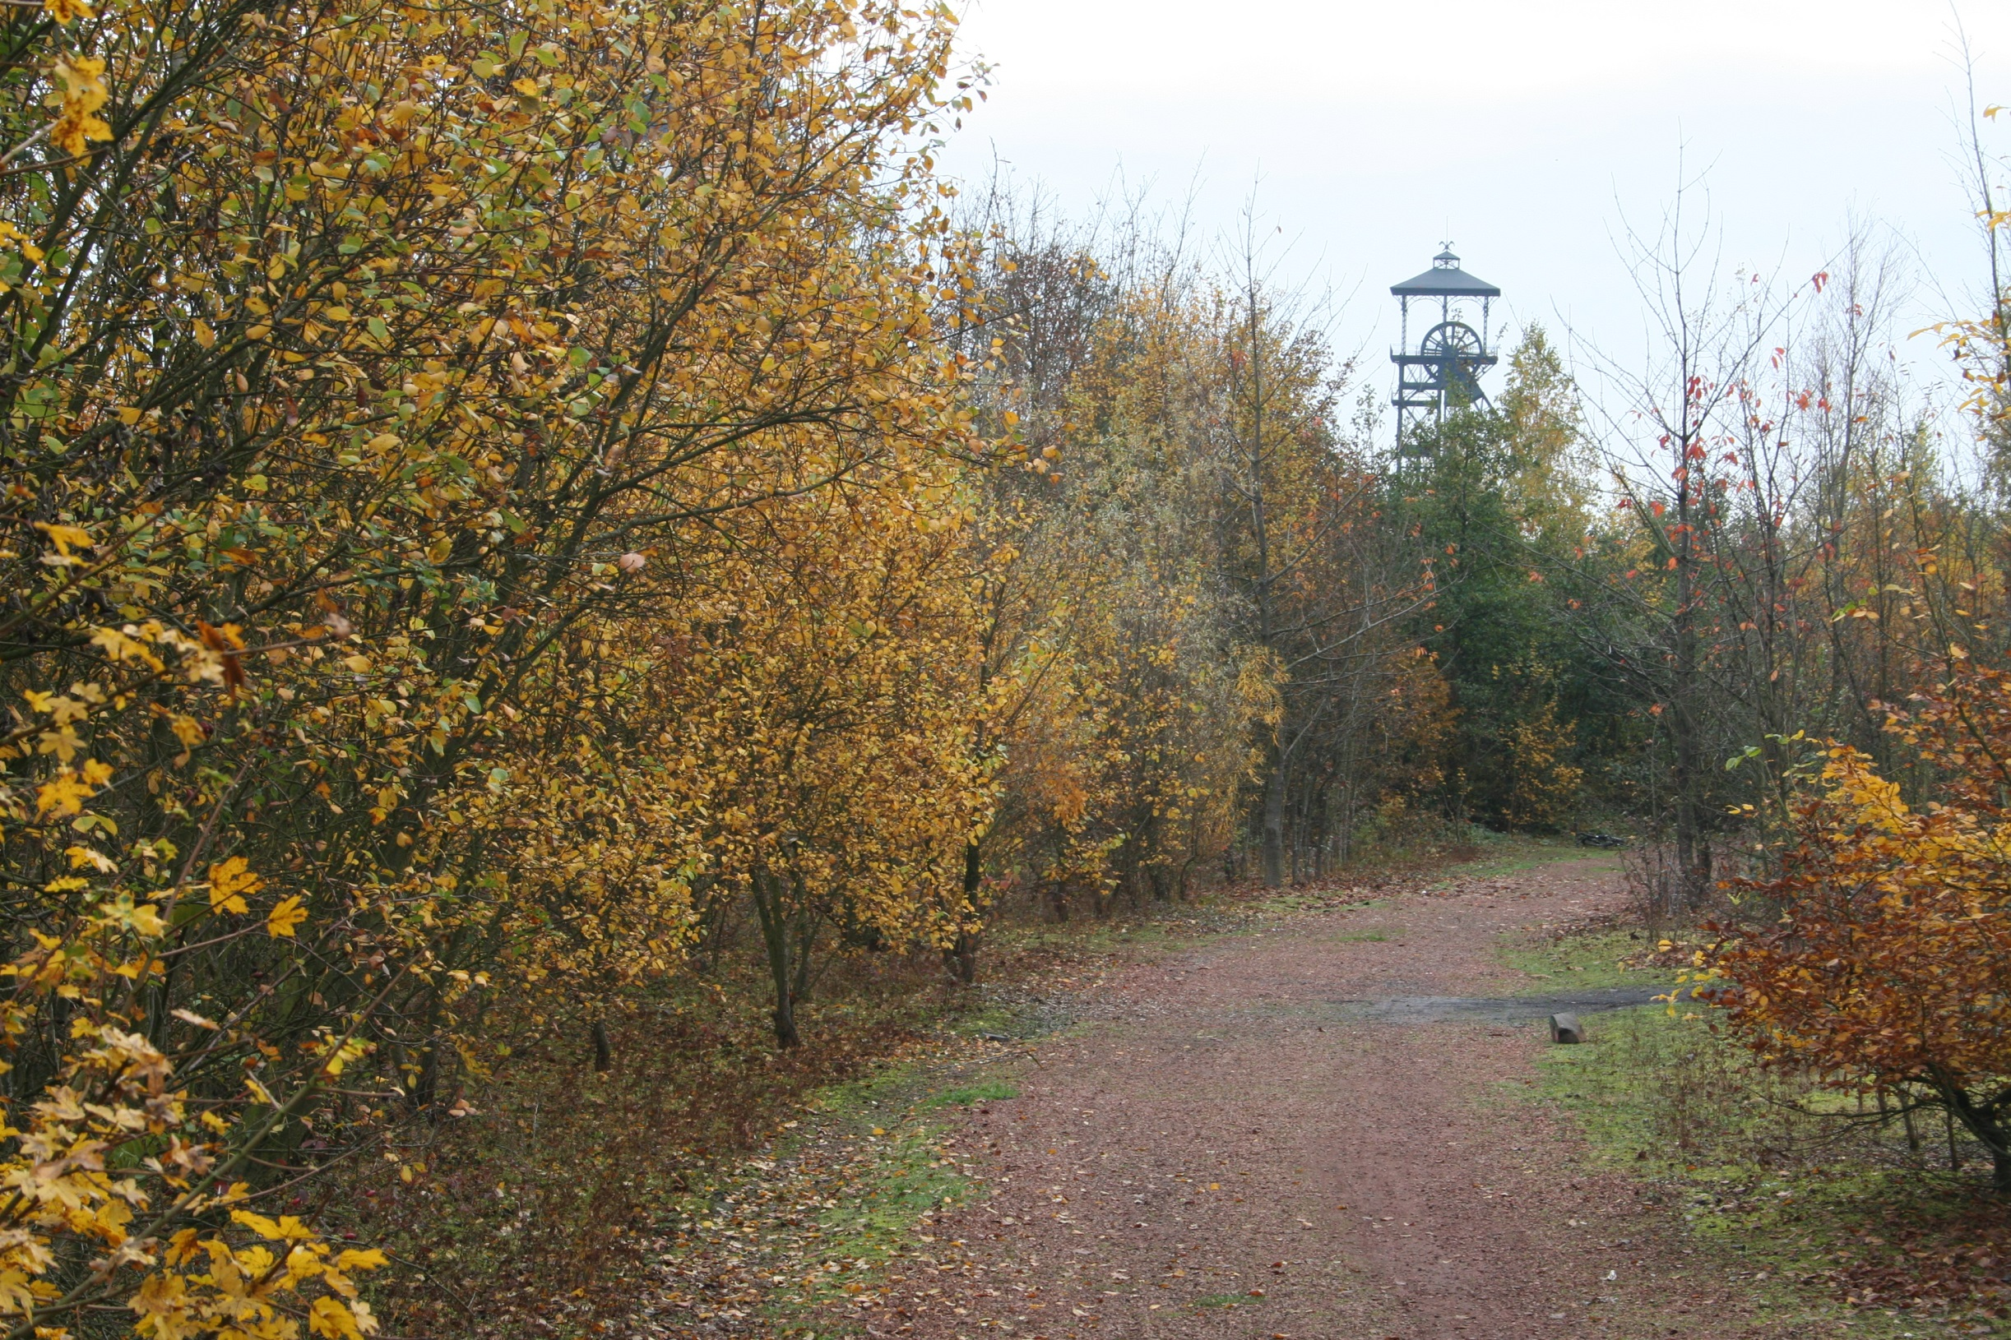
La transition produit des résultats

Slide 20
Implication
Réalisations
Médiatisation
Fierté

Slide 21
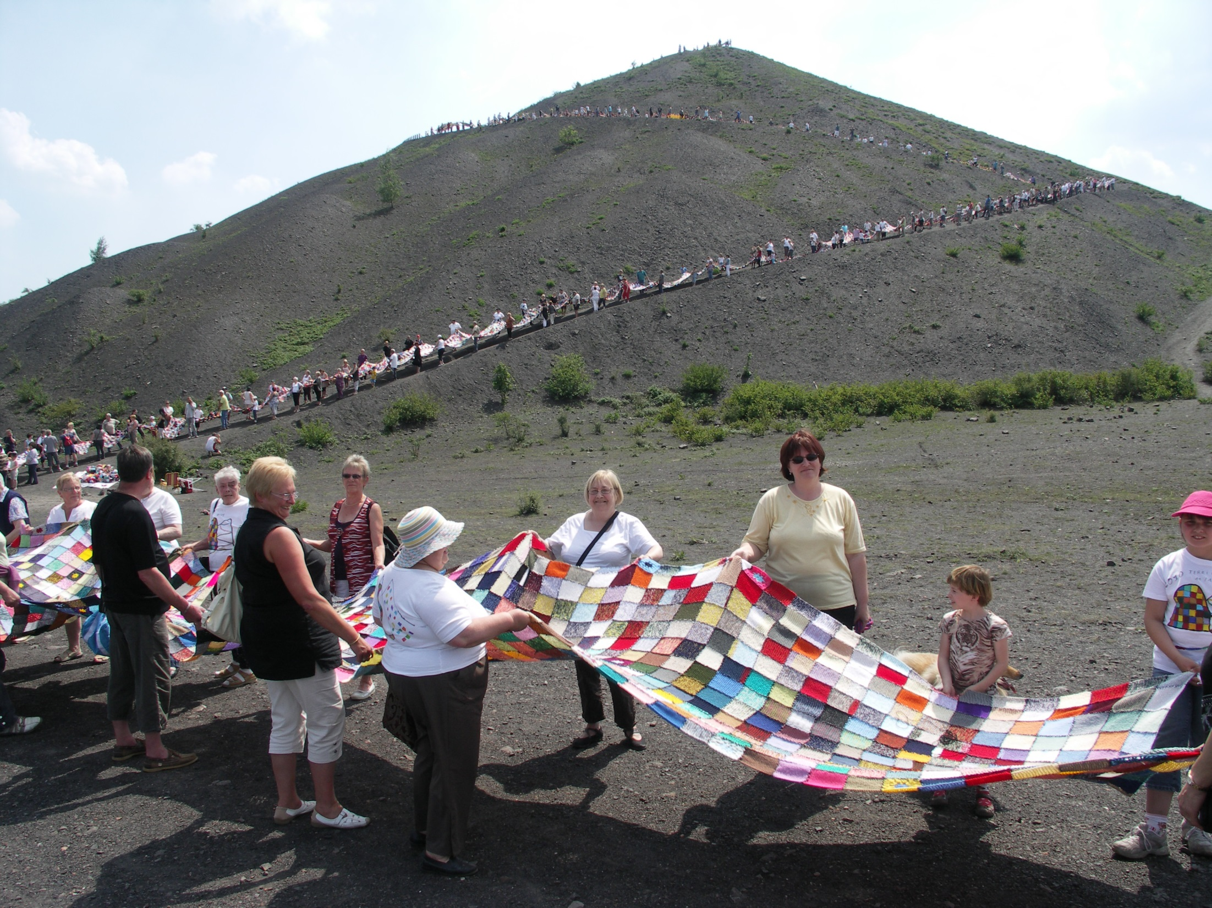
Opération Loos Ch’tricote 2010
500 Loossois, 375 m, 50 000 « carrés de laine »

Slide 22
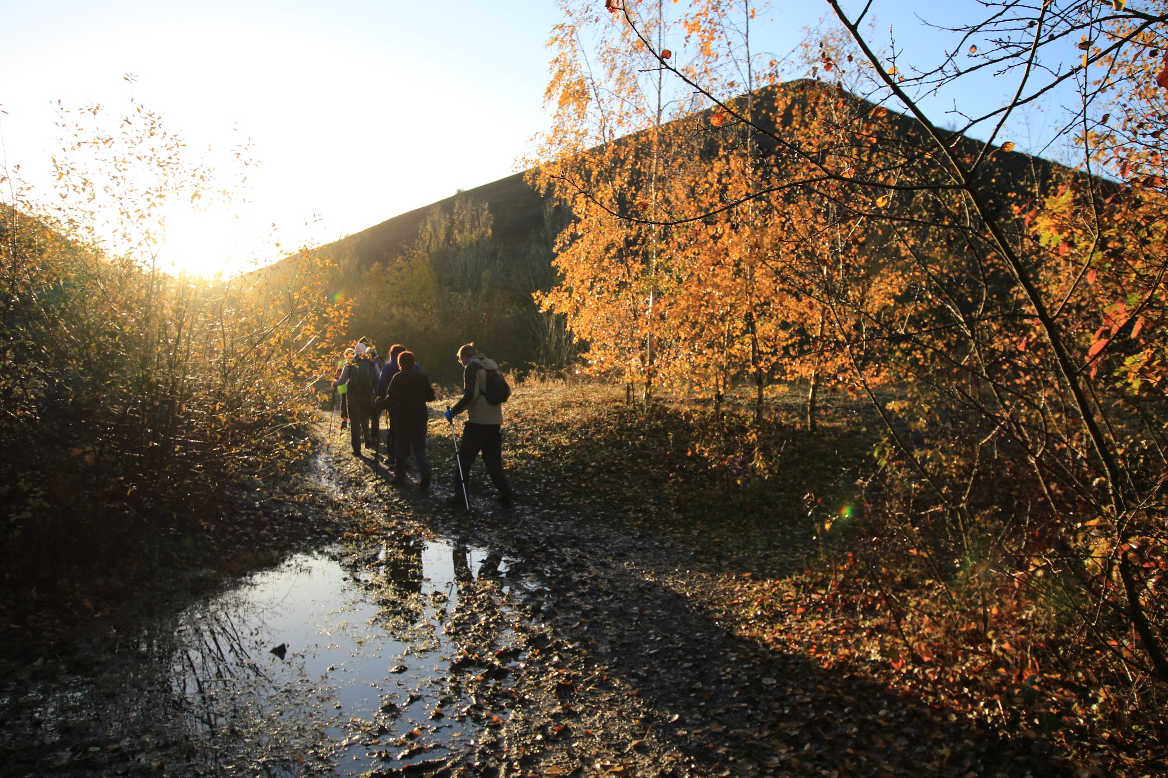
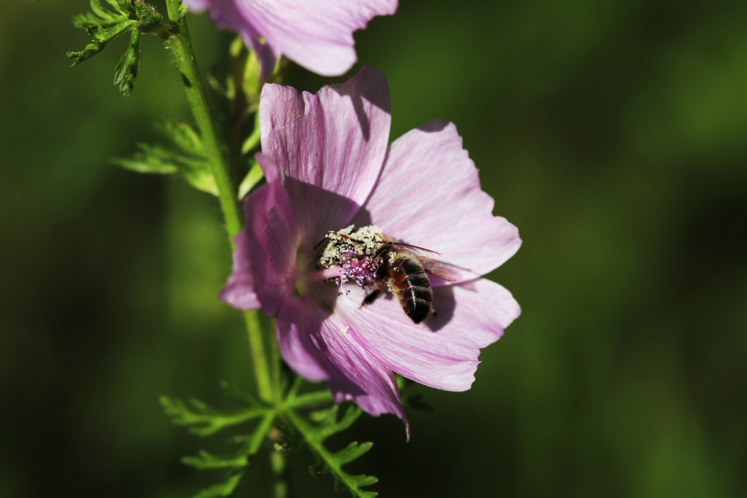

Slide 23
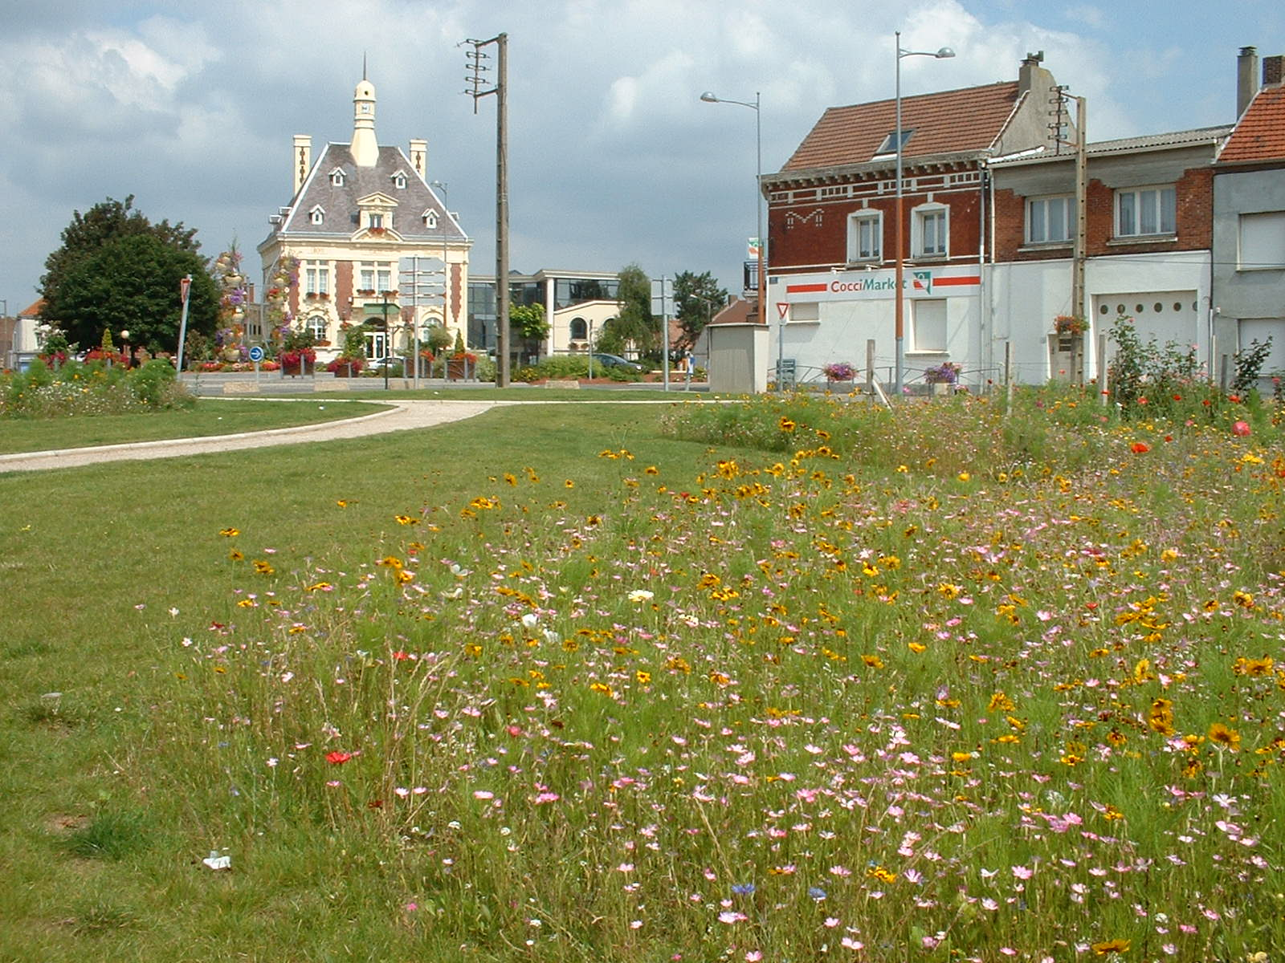
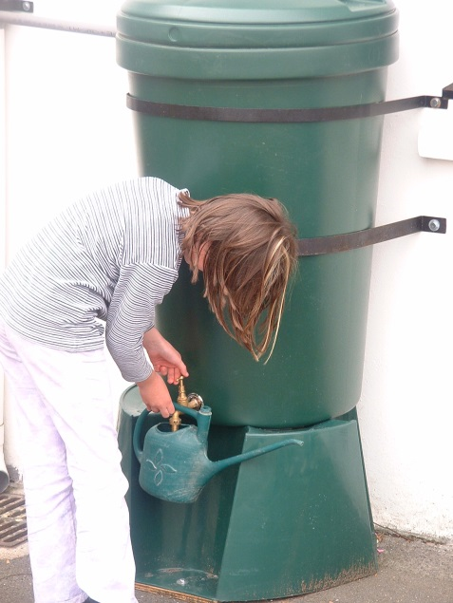
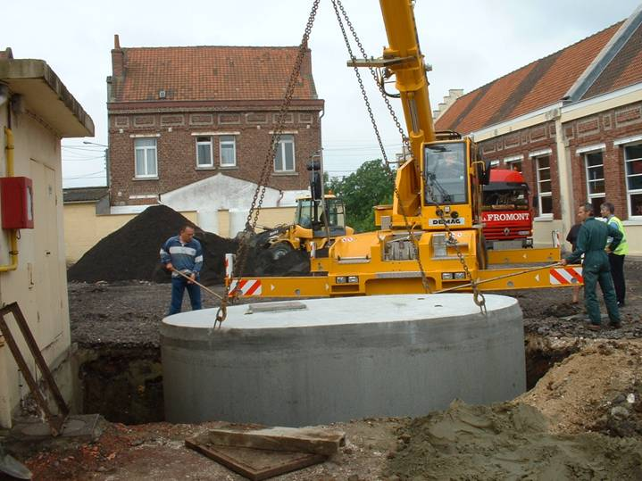
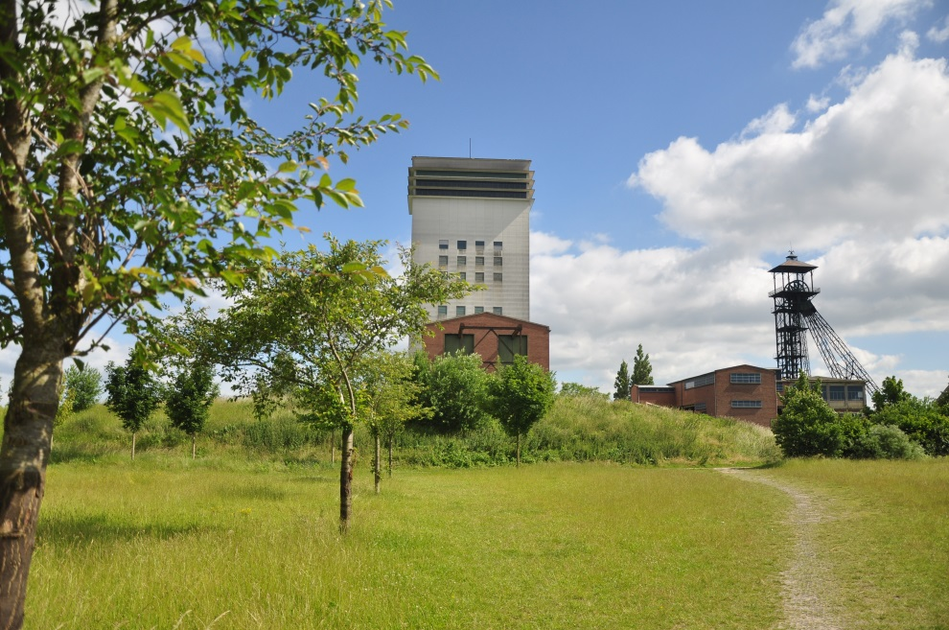
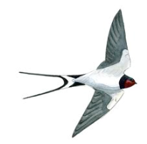
Nature, espaces verts & biodiversité
H2O
94 m³, 3 semaines d’autonomie
3500 m de noues, infiltration naturelle
Peinture à l’eau
Ceinture verte gourmande
15 km, mobilité douce
Plantations d’arbres fruitiers
Espaces verts
Démarche Zéro phyto
Gestion différenciée
1500 m2 de prairies fleuries
Biodiversité
Abris à insectes
Inventaire - Ex : Hirondelles

Slide 24
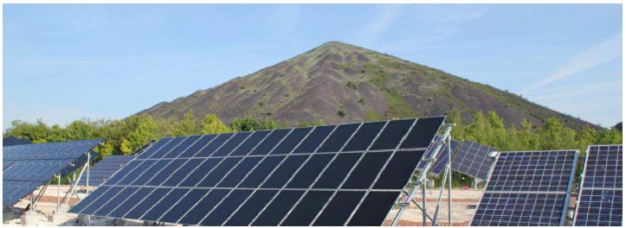
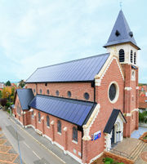
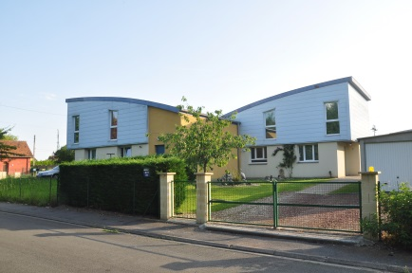
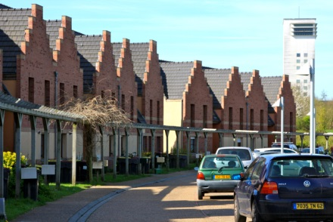
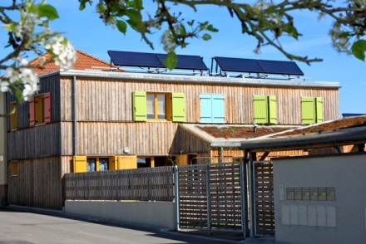
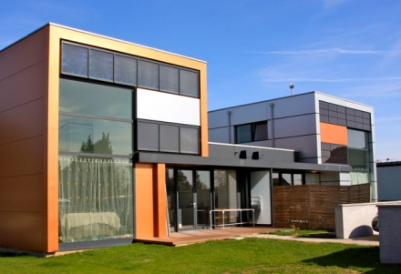
Energie
& écoconstruction
Energie
LumiWatt, toit de l’église, eau chaude solaire, éclairage public
Transport : 7 GNV, 4 VAE
Ecomobilité : 15km ceinture verte
Ecoconception ou rénovation
Environ 10% des logements
Démarche enclenchée en 1997…
Formation aux métiers du bâtiment/conseil
Cd2E (théâtre de l’écoconstruction), Ekwation (cluster CD2E)
Espace Info Habitat
Fondation d’Auteuil

Slide 25
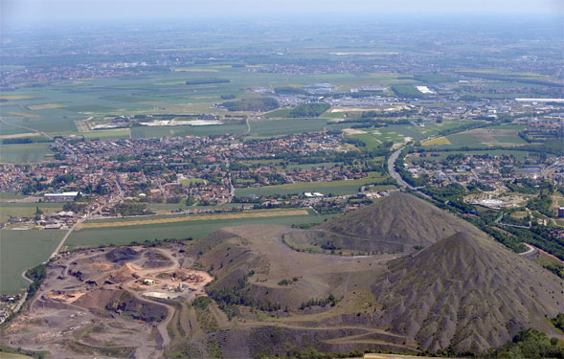
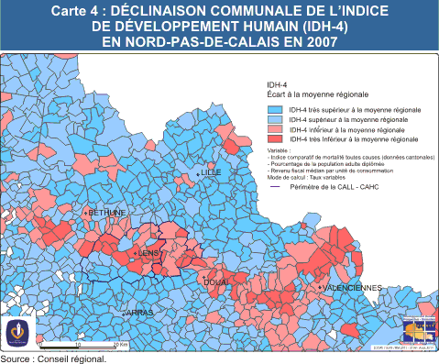
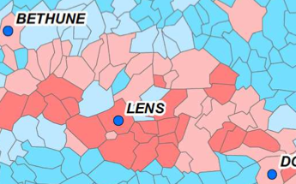
Economie & emploi
Création d’emplois
350 entre 1999 et 2009 (INSEE), dont +100 sur la Base 11/19
Pépinière d’écoentreprises, tissu commercial
Baisse du chômage
4 pts < taux zone d’emploi Lens-Hénin
Mais > taux chômage national
Bien-être
IDH > moyenne régionale
Coopération au travail
CUMA, commerçants : DIALOGUE TERRITORIAL
Management par la coopération (élus, agents)
Nouveaux modèles économiques ?
ESS, EFC, Ecoconception… => nouveau modèle économique territorial

Slide 26
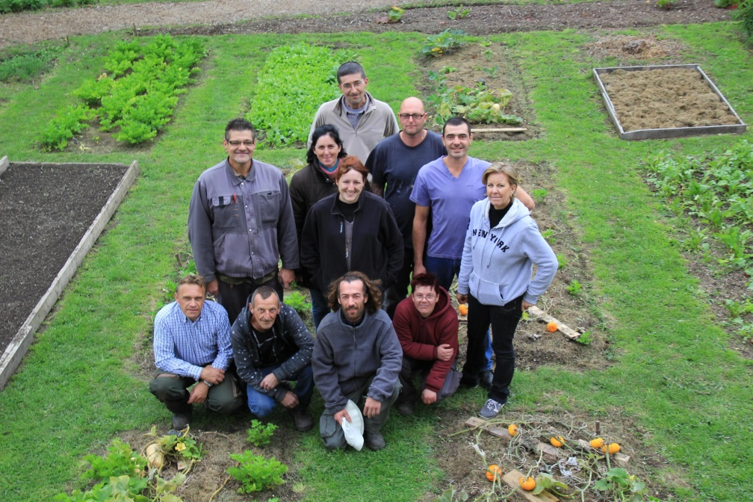
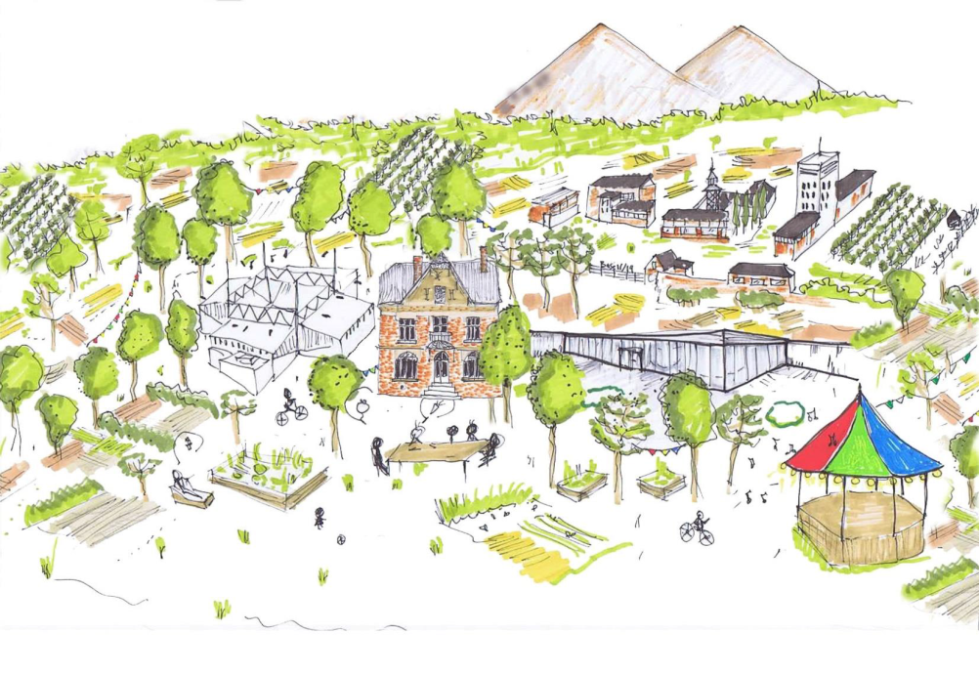
Système alimentaire
Transition vers le Bio
5 agriculteurs (Bioloos)
15% SAU de Loos
Politique d’agglo
Distribution de paniers
10 points relais dans le Lensois
Réseau social alimentaire
Restauration hors domicile
100% repas en maternelle
15 % repas foyer logement
Incroyables comestibles
Jardins partagés
Fifty-fifty îlots nourriciers
Microferme Cocagne
Fonctionnalités complémentaires (biodiversité, sociales et économiques)
8 emplois créés en insertion
Monnaie complémentaire

Slide 27
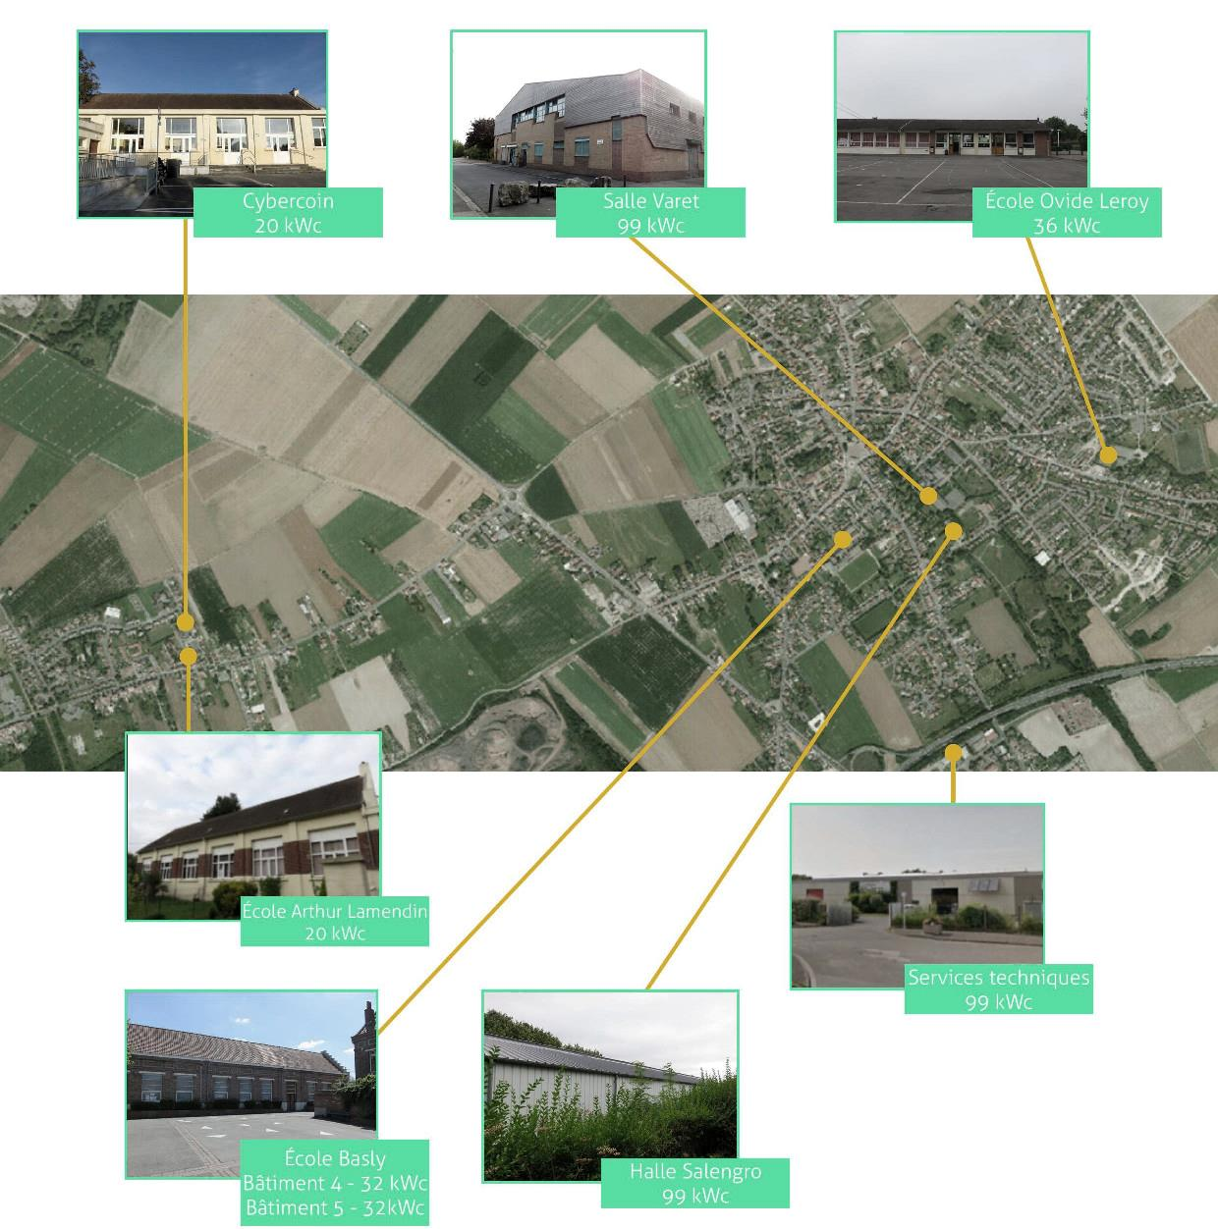
PLAN SOLAIRE PARTICIPATIF

Slide 29
Pour approfondir

Slide 31
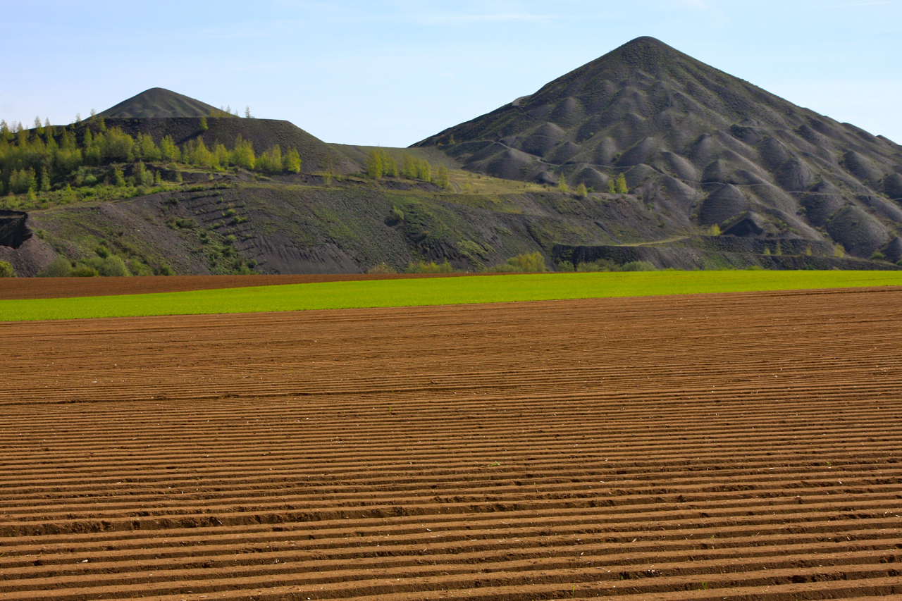
Merci ! Email : contact@loos-en-gohelle.fr Twitter : @LoosEnGohelle

